Slide 1


สุขศึกษา
ชั้นมัธยมศึกษาปีที่ ๕
กลุ่มสาระการเรียนรู้สุขศึกษาและพลศึกษา
หน่วยการเรียนรู้ที่ ๑
หน่วยการเรียนรู้ที่ ๒
หน่วยการเรียนรู้ที่ ๓
หน่วยการเรียนรู้ที่ ๔
หน่วยการเรียนรู้ที่ ๕
หน่วยการเรียนรู้ที่ ๖
หน่วยการเรียนรู้ที่ ๗
๑_หลักสูตรวิชาสุขศึกษา
๒_แผนการจัดการเรียนรู้
๓_PowerPoint_ประกอบการสอน
๔_Clip
๕_ใบงาน_เฉลย
๖_ข้อสอบประจำหน่วย_เฉลย
๗_การวัดและประเมินผล
๘_เสริมสาระ
๙_สื่อเสริมการเรียนรู้
บริษัท อักษรเจริญทัศน์ อจท. จำกัด : 142 ถนนตะนาว เขตพระนคร กรุงเทพฯ 10200
Aksorn CharoenTat ACT.Co.,Ltd : 142 Tanao Rd. Pranakorn Bangkok 10200 Thailand
โทรศัพท์ : 02 622 2999 โทรสาร : 02 622 1311-8 webmaster@aksorn.com / www.aksorn.com

Slide 2


๖
หน่วยการเรียนรู้ที่
สมรรถภาพทางกาย
และทางกลไก
จุดประสงค์การเรียนรู้
วางแผนและปฏิบัติตามแผน การพัฒนาสมรรถภาพทางกายและสมรรถภาพทางกลไกได้
Notes:
2

Slide 3
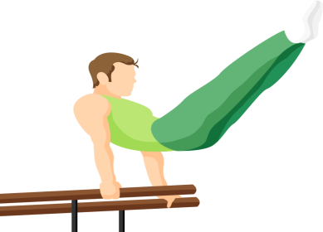

สมรรถภาพทางกายและสมรรถภาพทางกลไก
สมรรถภาพทางกาย
$≫$องค์ประกอบของสมรรถภาพทางกาย
องค์ประกอบของร่างกาย (Body composition)
ยึดเกณฑ์การพิจารณาจากสัดส่วนปริมาณของไขมันในร่างกายกับมวลร่างกายที่ปราศจากไขมัน โดยยึดหลักการที่ว่า หากเปอร์เซ็นต์ไขมันในร่างกายมีระดับต่ำ จะเป็นตัวชี้วัดว่าองค์ประกอบของร่างกายมีส่วนจะส่งเสริมความมีสมรรถภาพทางกายที่ดี
ความอดทนของระบบหายใจและระบบไหลเวียนโลหิต (Cardiorespiratary Endurance)
ความสามารถในการทำงานของระบบหายใจและระบบไหลเวียนโลหิต ซึ่งประกอบด้วยหัวใจ ปอด และเส้นเลือด ส่งผลให้สามารถ ที่จะทำงานหรือออกกำลังกายโดยอดทนต่อการปฏิบัติกิจกรรมหนักๆ ได้นานขึ้น และเมื่อร่างกายเลิกทำงานหรือออกกำลังกายแล้ว ระบบไหลเวียนโลหิตและระบบหายใจก็จะสามารถกลับคืนสู่สภาพปกติได้ในเวลารวดเร็ว
ความอ่อนตัวหรือความยืดหยุ่น (Flexibility)
ศักยภาพหรือความสามารถพื้นฐานของข้อต่อที่เคลื่อนไหวได้ตลอดระยะเวลาของการเคลื่อนที่ตามปกติ โดยขึ้นอยู่กับลักษณะของกล้ามเนื้อและเอ็นรอบๆ ข้อต่อนั้น มากกว่าโครงสร้างของกระดูกข้อต่อเอง

Slide 4


$≫$องค์ประกอบของสมรรถภาพทางกาย (ต่อ)
ความอดทนของกล้ามเนื้อ (Muscular endurance)
เป็นความสามารถในการหดตัวช้าๆ ของกล้ามเนื้อมัดใดมัดหนึ่ง เพื่อต้านแรง หรือความสามารถในการคงสภาพของการหดตัว ของกล้ามเนื้อหนึ่งครั้งในระยะเวลาที่ยาวนานขึ้น เช่น การปฏิบัติลุก-นั่ง การดึงราวเดี่ยว การงอแขนห้อยตัว เป็นต้น
ความแข็งแรงของกล้ามเนื้อ (Muscular)
ประสิทธิภาพในการหดตัวของกล้ามเนื้อในหนึ่งครั้ง เช่น การยืนกระโดดไกล การกระโดดลอยตัวขึ้นลงในแนวดิ่ง เป็นต้น

Slide 5
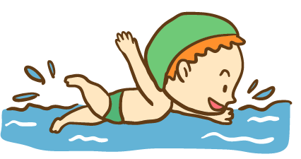
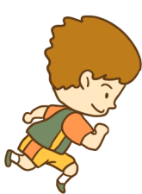
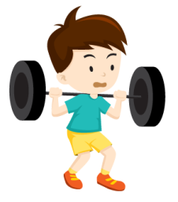
สมรรถภาพทางกลไก
ความสามารถของร่างกายที่ช่วยให้บุคคลสามารถประกอบกิจกรรมทางกาย โดยเฉพาะอย่างยิ่งการเล่นกีฬาได้ดี โดยองค์ประกอบ ที่เป็นตัวบ่งบอกการมีสมรรถภาพที่ดี ดังนี้
ความเร็ว (Speed)
ความสามารถของกล้ามเนื้อในการเคลื่อนไหวโดยใช้เวลาอันรวดเร็วที่สุด เช่น การวิ่งหรือว่ายน้ำ ในระยะ ๕๐ เมตร และ ๑๐๐ เมตร เป็นต้น
ความคล่องแคล่วว่องไว (Agility)
ความสามารถในการปรับเปลี่ยนท่าทางของร่างกาย หรือทิศทางในการเคลื่อนไหวของร่างกายได้อย่างทันทีทันใด เช่น การวิ่งเก็บของ การวิ่งซิกแซ็ก เป็นต้น
กำลังหรือพลังของกล้ามเนื้อ (Power)
ความสามารถในการทำงานอย่างทันทีทันใดของกล้ามเนื้อด้วยความพยายามออกแรงสูงสุดในเวลาสิ้นสุด เช่น การขว้างจักร การยกน้ำหนัก การทุ่มน้ำหนัก การพุ่งแหลน เป็นต้น

Slide 6
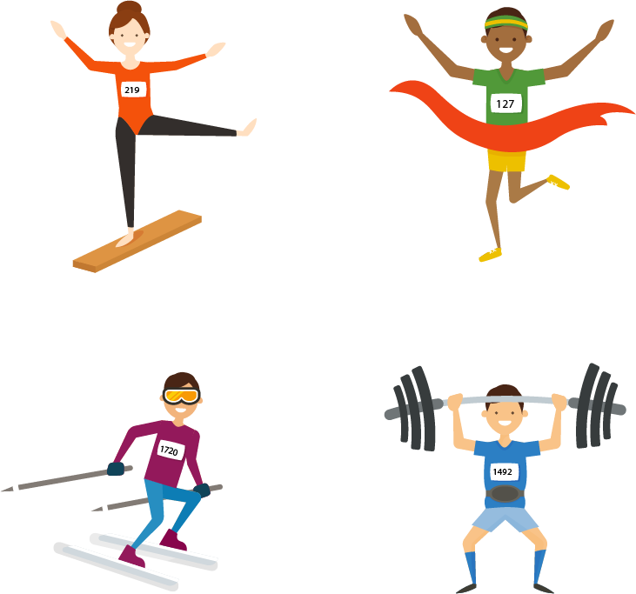


ความสมดุล (Balance)
ความสามารถในการควบคุมท่าทางของร่างกายไม่ว่าจะอยู่ในขณะเคลื่อนที่หรืออยู่กับที่ ให้อยู่ในลักษณะที่ต้องการ เช่น การยืนทรงตัวบนราวไม้ของนักยิมนาสติก เป็นต้น
การประสานสัมพันธ์ (Coordination)
ความสามารถในการเคลื่อนไหวร่างกายที่มากกว่า ๑ กลไกในเวลาเดียวกันให้ผสมผสานได้อย่าง เป็นระบบ เช่น การกระโดดสูง การวิ่งเลี้ยงลูกบาสเกตบอล การเขย่งก้าวกระโดด เป็นต้น
เวลาปฏิกิริยาตอบสนอง (Reaction time)
เป็นความสามารถของร่างกายที่ตอบสนองต่อสิ่งเร้าภายในระยะเวลาอันรวดเร็ว เช่น การได้ยินเสียงปืน ที่ส่งสัญญาณให้ออกวิ่ง ๑๐๐ เมตร การตีโต้ลูกปิงปองด้วยความรวดเร็ว เป็นต้น

Slide 7
การพัฒนาสมรรถภาพทางกายและทางกลไก
คุณค่าของการพัฒนาสมรรถภาพทางกายและทางกลไก
การพัฒนาสมรรถภาพทางกายและทางกลไกจะช่วยทำให้ผู้ฝึกปฏิบัติมีความแข็งแรงสมบูรณ์ทั้งทางด้านร่างกาย จิตใจ อารมณ์ สังคม และปัญญา ดังนี้
๑
…..สร้างเสริมสุขภาพทางกาย
ช่วยให้ร่างกายสมบูรณ์แข็งแรง ปราศจากโรคซึ่งส่งผลดีต่อสุขภาพร่างกาย ดังนี้
องค์ประกอบด้านรูปร่าง ส่งผลให้มีบุคลิกภาพที่ดี มีรูปร่างทรวดทรงดีเหมาะสมกับเพศและวัย
สร้างเสริมประสิทธิภาพการทำงานของระบบอวัยวะต่างๆ ซึ่งจะก่อให้เกิดความสมดุลภายในร่างกาย ส่งผลให้สามารถปฏิบัติกิจกรรมหรือออกกำลังกายได้นานขึ้น โดยไม่ก่อให้เกิดความเมื่อยล้า
สร้างเสริมประสิทธิภาพด้านกลไกการเคลื่อนไหวของร่างกาย ดังนี้
- มีความสามารถในการใช้กลไกการเคลื่อนไหวขั้นพื้นฐานได้ดี เช่น การทรงตัว ความยืดหยุ่น เป็นต้น
- มีความสามารถในการช่วยเหลือตนเองเมื่อเกิดเหตุฉุกเฉิน ได้ เช่น ทักษะการว่ายน้ำ ทักษะการป้องกันตนเองผู้ที่มีสมรรถภาพทางกาย
และทางกลไกที่ดี จะส่งผลให้เป็นผู้มีทักษะในการเล่นกีฬาและเคลื่อนไหวในท่าทางทักษะการหลบหลีก เป็นต้น
- มีทักษะพื้นฐานด้านการเคลื่อนไหว ประเภทของการวิ่ง การกระโดด การปีนป่าย การขว้างปา และการตีได้ดี
- มีทักษะในการเล่นกีฬาหรือทำกิจกรรมนันทนาการในยามว่างได้ดี เช่น ว่ายน้ำ เทนนิส ตะกร้อ กอล์ฟ ขี่จักรยาน เป็นต้น

Slide 8

๒
…..สร้างเสริมสุขภาพจิตที่ดี
การมีสุขภาพกายที่ดี ย่อมส่งผลให้มีสุขภาพจิตที่ดีตามมา เพราะถ้าร่างกายแข็งแรง สดชื่น จิตใจก็ย่อมจะแจ่มใส เบิกบาน มีชีวิตชีวา
๓
…..สร้างเสริมการอยู่ร่วมกันในสังคม
ช่วยทำให้สามารถดำรงชีวิตอยู่ในสังคมได้อย่างเป็นปกติ อยู่ร่วมกับบุคคลอื่นได้เป็นอย่างดี ไม่เจ็บป่วยหรือเป็นโรคที่ทำให้ ไม่สามารถอยู่ร่วมกับบุคคลอื่นในสังคมได้
๔
…..สร้างเสริมการพัฒนาสุขภาพด้านปัญญา
เมื่อมีสุขภาพกายและจิตที่ดีแล้ว ย่อมส่งผลให้มีสุขภาพด้านปัญญาตามมาด้วย เพราะการมีจิตใจแจ่มใส ไม่เครียดจะทำให้สมองปลอดโปร่ง มีสมาธิที่จะสามารถปฏิบัติสิ่งต่างๆ โดยใช้ปัญญาในการคิด ตัดสินใจและแก้ไขปัญหาต่างๆ ได้ดีและมีประสิทธิภาพ

Slide 9

หลักการพัฒนาสมรรถภาพทางกายและทางกลไก
๑
การรู้จักประมาณตนเอง
รู้จักสภาพร่างกายและสมรรถนะของตนเอง ซึ่งจะมีผลต่อการเลือกประเภทของกิจกรรมที่เหมาะสม รวมทั้งการปฏิบัติ ในเรื่องของความบ่อย ความหนักและความนานให้เหมาะสมกับสภาพร่างกายของตนเอง
๒
ควรคำนึงถึงความปลอดภัย
การพัฒนาสมรรถภาพทางกายและสมรรถภาพทางกลไก สิ่งที่สำคัญที่สุดที่ควรคำนึงถึง นั่นคือควรคำนึงถึงความปลอดภัยมาเป็นอันดับแรก และพึงระลึกอยู่เสมอว่า
สุขภาพกว่าจะสร้างได้ต้องใช้ระยะเวลา ทุน และแรงจำนวนมากในการพัฒนาอย่างจริงจังและต่อเนื่อง
อุบัติเหตุเป็นสิ่งที่เกิดขึ้นได้ง่ายและมีผลเสียต่อสุขภาพทั้งทางร่างกายและจิตใจ
การบาดเจ็บเกิดขึ้นได้ง่ายแต่ยากต่อการรักษา และดูแลฟื้นฟูสมรรถภาพให้สามารถกลับสู่สภาพดี และยังคงใช้การได้อย่างมีประสิทธิภาพเหมือนเดิม

Slide 10
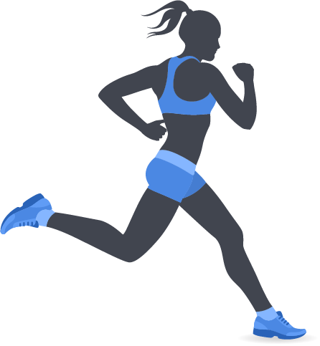
๓
การออกกำลังกายและเล่นกีฬา มีหลักการและวิธีการดังนี้
วิธีการที่แตกต่างกันจะส่งผลต่อการพัฒนาและการสร้างข้อจำกัดในการฝึกที่แตกต่างกัน
การออกกำลังกายที่ได้ผลจะต้องดำเนินการด้วยหลักการและวิธีการที่ถูกต้องจึงจะประสบผลสำเร็จ
การออกกำลังกายเพื่อให้มีการพัฒนา ต้องมีความหนักและระยะเวลาที่นานพอในการกระตุ้นให้ร่างกายปรับตัวเพิ่มขึ้นอย่างต่อเนื่อง
การพัฒนาต้องมีความต่อเนื่อง และสม่ำเสมอในการสร้างเสริมสมรรถภาพในแต่ละสัปดาห์
บุคคลทั่วไป ๓-๕ วันต่อสัปดาห์ อย่างน้อยวันละ ๓๐-๔๕ นาที
นักกีฬา ๔-๖ วัน ต่อสัปดาห์
สมรรถภาพทางกายและสมรรถภาพทางกลไกจะเกิดขึ้นและสามารถคงอยู่ได้ด้วยการฝึกเท่านั้น ดังนั้น บุคคลจึงควรมีความรับผิดชอบต่อตนเองและมีความอดทนในการฝึก เพื่อการมีสมรรถภาพทางกายและทางกลไกที่ดี

Slide 11
ร่างกายจะพัฒนาตนเองให้สามารถรับสภาพกับงานหนักที่สุดที่เคยทำไว้ ดังนั้น หากต้องการขยายขีดความสามารถของตนเอง จะต้องเพิ่มความหนักของงาน และการฝึกเป็นระยะอย่างต่อเนื่องจนถึงขีดสูงสุดของร่างกายที่สามารถพร้อมและ รับได้ ไม่ควรฝืนความสามารถของตนเองโดยกระทำอย่างหักโหม เพราะอาจเกิดอันตรายต่อร่างกายได้
การพักผ่อนและการเลือกรับประทานอาหารที่เหมาะสม จะช่วยเสริมสร้างสุขภาพให้แข็งแรง สามารถฝึกปฏิบัติเพื่อ การออกกำลังกายและการเล่นกีฬาได้ดียิ่งขึ้น
๔
การพัฒนาสมรรถภาพต้องเป็นไปตามขั้นตอน ดังนี้
การอบอุ่นร่างกาย (WarmUp) ก่อนการออกกำลังกายหรือเล่นกีฬา
ยืดเหยียดกล้ามเนื้อ เอ็นข้อต่อ
ควรเคลื่อนไหวกล้ามเนื้อมัดสำคัญ และกล้ามเนื้อที่ใช้เฉพาะกีฬา
ทำให้อุณหภูมิในร่างกายสูงขึ้น ประมาณ ๓๘.๕-๓๙ องศาเซลเซียส
หมั่นทบทวนทักษะการฝึกทุกครั้ง เพื่อให้เกิดความเคยชิน
ปฏิบัติหรือเล่นกีฬาตามความสามารถ
ทำการผ่อนคลาย (Cool down) หลังออกกำลังกายหรือเล่นกีฬาทุกครั้ง
๕
งดออกกำลังกายก่อนหรือหลังรับประทานอาหาร
ควรงดหรือเว้นระยะประมาณ ๒-๓ ชั่วโมง เพราะการออกกำลังกายก่อนหรือหลังรับประทานอาหารจะทำให้จุกหรือได้รับอันตราย ในขณะที่ออกกำลังกายหรือภายหลังการออกกำลังกายได้

Slide 12
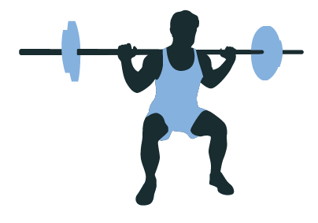
๖
ประเมินศักยภาพของบุคคล
ในการฝึกปฏิบัติไม่ควรมุ่งผลแพ้ชนะเป็นสิ่งสำคัญสูงสุดในการฝึกปฏิบัติ เพราะแต่ละบุคคลมีความสมบูรณ์แข็งแรงของร่างกายและสมรรถภาพทางร่างกายไม่เท่ากัน
๗
ระมัดระวังการใช้น้ำหนัก
การใช้น้ำหนักช่วยในการฝึกจะต้องระมัดระวังผลเสียที่ตามมาด้วยเสมอ เพราะอาจเกิดอันตรายได้ถ้าไม่ได้รับการดูแลหรือไม่ระมัดระวังเท่าที่ควร ควรมีผู้รู้ ผู้มีประสบการณ์ ผู้เชี่ยวชาญคอยให้คำแนะนำชี้แนะขณะออกกำลังกาย

Slide 13
การวางแผนพัฒนาสมรรถภาพทางกายและทางกลไก
ความสำคัญของการวางแผนพัฒนาสมรรถภาพ
เป็นการสำรวจค้นหาจุดเด่นและจุดด้อยของตนเองต่อการฝึกปฏิบัติทางด้านสมรรถภาพทางกายและทางกลไก พร้อมทั้งลงมือแก้ไขและพัฒนาในแนวทางที่ถูกต้องได้
เป็นการเตรียมการฝึกปฏิบัติอย่างมีระบบ ในการดำเนินงานให้เป็นไปตามแผนที่กำหนดไว้ เพื่อจะได้ประเมินความสามารถของตนเองให้เป็นไปตามเกณฑ์มาตรฐาน
เป็นการวิเคราะห์สถานการณ์การฝึกปฏิบัติสมรรถภาพทางกายและทางกลไกที่คาดการณ์ไว้ในอนาคต เพื่อให้สามารถตัดสินใจเลือกแนวทางในการปฏิบัติที่ดีที่สุดได้
เป็นการแก้ไขปัญหาในอดีต ปรับปรุงและยอมรับการเปลี่ยนแปลงในปัจจุบัน เพื่อเตรียมพร้อมในอนาคต อันจะก่อให้เกิดสุขภาวะที่ดีต่อตนเอง ครอบครัว และสังคม

Slide 14
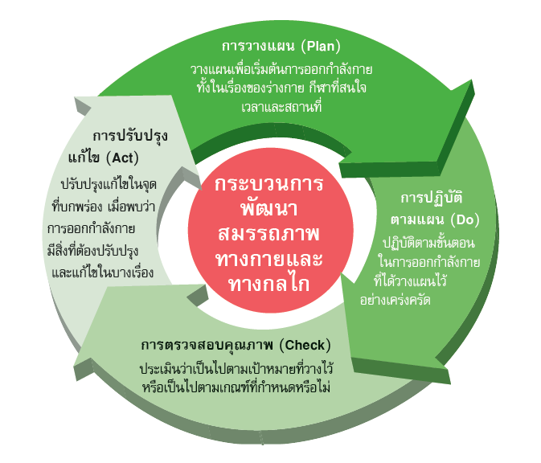
กระบวนการพัฒนาสมรรถภาพ
แผนผังแสดงกระบวนการ PDCA เพื่อพัฒนาสมรรถภาพทางกายและทางกลไก

Slide 15
๑
...การวางแผน (Plan)
เป็นจุดเริ่มต้นของงานหรือกิจกรรมใดก็ตาม เพื่อให้เกิดความสำเร็จและมีประสิทธิภาพอย่างสูงสุด ถ้าไม่มีการวางแผน การออกกำลังกายก็จะเป็นไปอย่างไม่มีทิศทาง ไม่สามารถประเมินได้ว่าช่วยพัฒนาสมรรถภาพทางกายและทางกลไกของเราได้ดีมากน้อยเพียงใด
การวางแผนการออกกำลังกายเพื่อพัฒนาสมรรถภาพทางกายและทางกลไก มี ๔ ขั้นตอน
๑
๓
ขั้นการศึกษาเบื้องต้น
ขั้นการเตรียมงาน
ขั้นการดำเนินงาน
ขั้นการประเมินผล
๒
๔

Slide 16
๒
...การปฏิบัติตามแผน (Do)
ขั้นตอนการปฏิบัติตามแผน มีดังนี้
การลงมือในการฝึกปฏิบัติตามทางเลือกที่กำหนดไว้ในขั้นตอนการวางแผน
ทักษะของผู้ฝึกปฏิบัติ
มีการเตรียมความพร้อมของตนเองเสมอในการแต่งกาย อุปกรณ์ที่ใช้ และสถานที่ฝึก
มีความรู้ สามารถปฏิบัติได้อย่างถูกต้องปลอดภัย
มีระเบียบวินัย และมีความรับผิดชอบต่อคำมั่นสัญญาของตนเอง ตลอดจนสร้างแรงจูงใจต่อตนเองเสมอตลอดการฝึก
การตรวจสอบระหว่างการฝึกปฏิบัติว่าดำเนินการไปในทิศทางที่ตั้งไว้ หรือมีปัญหาอุปสรรคที่ต้องแก้ไข โดยอาจปรับเปลี่ยนรูปแบบ วิธีการ เพื่อให้การฝึกสามารถดำเนินการต่อไปได้จนสำเร็จ
การสื่อสาร พูดคุย สอบถาม จากผู้ฝึก ผู้เชี่ยวชาญ ผู้รู้ ถึงปัญหาและอุปสรรคการฝึกของตนเอง เพื่อป้องกันมิให้ท้อถอย เบื่อหน่ายเลิกฝึกก่อนครบกำหนดตามแผน

Slide 17
๓
...การตรวจสอบคุณภาพ (Check)
เป็นแนวทางในการตรวจสอบ เพื่อเป็นการประเมินความสามารถต่อทักษะการปฏิบัติ ซึ่งขั้นตอนการตรวจสอบคุณภาพที่ได้ผลเที่ยงตรงเชื่อถือได้จะประกอบด้วย
การตรวจสอบจากเป้าหมายหรือวัตถุประสงค์ที่กำหนดไว้ เป็นการตรวจสอบแผนการดำเนินงานว่า ตรงกับเป้าหมายที่กำหนดไว้หรือไม่ เพื่อให้การวางแผนการฝึกปฏิบัติในครั้งต่อไปเป็นไปตามเป้าหมาย และเกิดประสิทธิภาพมากที่สุด
เครื่องมือเชื่อถือได้ โดยเครื่องมือที่ใช้วัดในการตรวจสอบคุณภาพเพื่อประเมินผลในการฝึกปฏิบัติ ได้แก่ แบบทดสอบสมรรถภาพทางกายและแบบทดสอบสมรรถภาพทางกลไก ซึ่งแบบทดสอบทั้ง ๒ แบบนี้สามารถนำไปปฏิบัติได้ง่าย มีการนำไปใช้กันอย่างแพร่หลายในหลายประเทศ
มีเกณฑ์ตรวจสอบคุณภาพที่ชัดเจน ซึ่งการตรวจสอบคุณภาพที่ดี ควรมีเกณฑ์การตรวจสอบที่ชัดเจนในการฝึกปฏิบัติ ดังนี้
เกณฑ์การตรวจสอบคุณภาพจากแผน ควรมีการกำหนดเกณฑ์การประเมินไว้อย่างชัดเจน
เกณฑ์การตรวจสอบคุณภาพจากเครื่องมือ โดยเครื่องมือที่ใช้ในการตรวจสอบคุณภาพที่เป็นแบบทดสอบ ต้องมีการกำหนดเกณฑ์มาตรฐานสำหรับตรวจสอบคุณภาพการฝึกปฏิบัติไว้อย่างชัดเจน รวมทั้งต้องสามารถเปรียบเทียบและประเมินตนเองได้
การกำหนดเวลาตรวจที่แน่นอนในการตรวจสอบที่ให้ได้ผลที่เชื่อถือได้ ควรมีการกำหนดเวลาตรวจประเมินการทดสอบ ที่แน่นอน ชัดเจน
ในการประเมินแบบทดสอบ ควรมีผู้เชี่ยวชาญเป็นผู้ทำการประเมินผล เพื่อเป็นการยืนยันว่า ผลการฝึกปฏิบัตินั้นได้ผลจริง

Slide 18

๔
...การปรับปรุงแก้ไข (Act)
เป็นกระบวนการขั้นสุดท้ายในกระบวนการพัฒนาสมรรถภาพทางกายและทางกลไก เพื่อปรับปรุงแก้ไขข้อผิดพลาดที่อาจเกิดขึ้นในทุกกระบวนการ
การปรับปรุงแก้ไข ควรมีการพิจารณาถึงองค์ประกอบต่างๆ เพิ่มเติม ดังนี้
การมองหาทางเลือกใหม่ถ้าการฝึกปฏิบัติไม่ประสบความสำเร็จ
สร้างแรงจูงใจต่อตนเอง เมื่อการฝึกปฏิบัติในครั้งแรกไม่ประสบผลสำเร็จ ควรสร้างแรงจูงใจให้กับตนเอง
ปรับเปลี่ยนเป้าหมายหรือจุดมุ่งหมายที่วางไว้ ให้เหมาะสมกับระดับความสามารถของเรา
การขอคำแนะนำ ในการปรับปรุงแก้ไขข้อผิดพลาดต่างๆ บางครั้งต้องได้รับคำแนะนำจากผู้รู้ ผู้เชี่ยวชาญ ที่มีประสบการณ์มาคอยช่วยเหลือชี้แนะ เพื่อให้การปรับปรุงแก้ไขเป็นไปอย่างถูกต้องและเหมาะสม

Slide 19

ตัวอย่าง การพัฒนาสมรรถภาพทางกายและทางกลไกโดยใช้กระบวนการ PDCA
อาร์ทรู้สึกว่าตนเองเริ่มมีน้ำหนักเพิ่มมากขึ้น จึงต้องการออกกำลังกายด้วยการวิ่งเพื่อลดน้ำหนัก ซึ่งอาร์ทควรออกกำลังกายโดยมีการวางแผนและขั้นตอนการออกกำลังกายนั้นเพื่อให้บรรลุวัตถุประสงค์ ตามที่อาร์ทตั้งใจไว้ โดยใช้กระบวนการ PDCA ดังนี้
การวางแผน (Plan)
๑. กำหนดเป้าหมายเพื่อการลดน้ำหนัก
๒. วิเคราะห์ข้อดี-ข้อเสีย
ข้อดี เป็นวิธีการออกกำลังกายที่ง่ายที่สุดไม่ต้องใช้อุปกรณ์ และช่วยเผาผลาญไขมันได้เร็ว
ข้อเสีย มีอาการปวดกล้ามเนื้อและปวดข้อบ่อย
๓. ศึกษารูปแบบของการวิ่ง รวมทั้งกฎกติกา และทักษะที่ใช้ ตลอดจนการเตรียมการป้องกันความเสี่ยงและอันตรายที่อาจเกิดขึ้น
๔. ทำตารางในการวิ่ง เพื่อจะได้วิ่งตามวันเวลาที่กำหนด และกำหนดสถานที่ในการวิ่ง โดยเลือกสถานที่ที่สะดวกต่อการเดินทาง
พร้อมทั้งทำตารางประเมิน เพื่อใช้ในการประเมิน

Slide 20
การปฏิบัติตามแผน (Do)
๑. เตรียมการวิ่งตามวันเวลาที่กำหนด
๒. เตรียมชุดที่จะใส่วิ่ง
๓. เดินทางไปยังสถานที่ที่กำหนดไว้
๔. ปฏิบัติการวิ่งตามที่กำหนดไว้อย่างเคร่งครัด
๕. ระหว่างที่วิ่งเกิดอุปสรรค คือ ฝนตก จึงเปลี่ยนสถานที่ โดยเข้าไปวิ่งในที่ร่มแทน
๖. พูดคุยกับอาจารย์ที่เชี่ยวชาญทางด้านการวิ่งเพื่อขอคำแนะนำในการวิ่งให้ได้ผลเพื่อการลดน้ำหนัก

Slide 21
การตรวจสอบคุณภาพ (Check)
๑. ตรวจสอบว่าในระยะเวลาที่ผ่านมา สามารถวิ่งได้ตามวัตถุประสงค์ที่กำหนดไว้ โดยตรวจสอบจากเครื่องชั่งน้ำหนักพบว่าน้ำหนัก
ลดลงไป ๑ กิโลกรัม
๒. ตรวจสอบความสม่ำเสมอของการวิ่งตามตารางประเมินที่ได้ทำไว้ ซึ่งบางครั้งอาจไม่เป็นไปตามการประเมิน เนื่องจากเรื่อง
ของเวลา และสภาพอากาศไม่เอื้ออำนวย
๓. ประเมินจากสายตาของบุคคลรอบข้าง มองว่ารูปร่างผอมลง กล้ามเนื้อกระชับมากขึ้น

Slide 22
การปรับปรุงแก้ไข (Act)
๑. จากการประเมินพบว่ามีจุดที่ต้องปรับปรุงแก้ไขในเรื่องของเวลา
๒. เปลี่ยนการออกกำลังกายจากการวิ่งมาเป็นการเต้นแอโรบิกที่บ้านเพื่อประหยัดระยะเวลาในการเดินทาง และเพื่อแก้ปัญหา
เรื่องของสภาพอากาศ
๓. บรรลุวัตถุประสงค์ตามที่ได้กำหนดไว้ แต่ควรออกกำลังกายตามเดิมเพื่อให้กล้ามเนื้อกระชับ และเพื่อความแข็งแรงของ
ร่างกาย

